Slide 1
Émile Zola
Dominika Filipek
Université de Rzeszów
Collège des Sciences Humaines
Institut des Langues Modernes
Philologie anglaise
Études de 1er cycle

Slide 2
Plan de la présentation
Émile Zola qui est-ce?
Biographie
Thérèse Raquin par Émile Zola
Émile Zola fonde le naturalisme
Caractéristiques du travail d'Émil Zola
Adaptation de Thérèse Raquin
Succès de Zola et publications ultérieures
Les soirées de Médan
Émile Zola écrit J'accuse!
Mort d'Émile Zola
Le vocabulaire
Le Quiz
La bibliographie
La fin

Slide 3
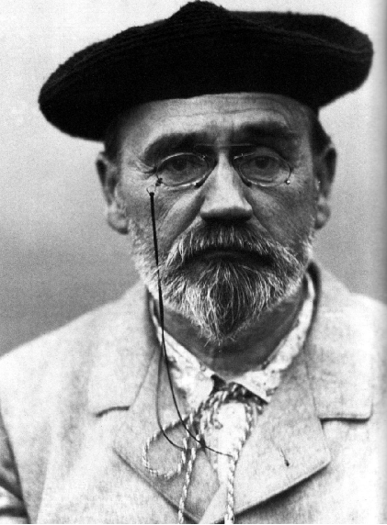
Émile Zola qui est-ce?
Émil Zola est un essayiste, journaliste, critique d'art, écrivain français, principal représentant du naturalisme.

Slide 4
Biographie
2 avril 1840 : Naissance à Paris
22 mars 1847 : Mort de son père
1858 : Installation avec sa famille à Paris

Slide 5
mars 1862 : Entre à la librairie Hachette

Slide 6
Alexandrine Zola - Son épouse
Jeanne Rozerot - la mère de ses enfants

Slide 7
1865 : Premier roman : "la Confession de Claude"
31 janvier 1866 : Quitte la librairie Hachette

Slide 8
Thérèse Raquin par Émile Zola
1867 : Publication de "Thérèse Raquin", acte de naissance du naturalisme
1870 : Publication de "la fortune des Rougon", premier volume des "Rougon-Macquart"

Slide 9
Émile Zola fonde le naturalisme
«roman expérimental» dont le but est d'observer des personnages dans de nombreuses situations très différentes.

Slide 10
Caractéristiques du travail d'Émil Zola
Zola a donné la vie des sphères inférieures avec une grande précision
Les personnages créés par lui étaient souvent guidés dans leur vie par des motivations biologiques - la volonté de survivre, les convoitises, etc.

Slide 11
Adaptation de Thérèse Raquin

Slide 12
Succès de Zola et publications ultérieures
1878 : Achète une villa à Médan
1880 : Publication de "Nana"
1885 : Publication de "Germinal"
1887 : Publication de "la Terre"
Maison d'Émile Zola

Slide 13
Les soirées de Médan
avril 1880 : Publication des "Soirées de Médan"

Slide 14
Émile Zola écrit J'accuse!
Par sa grandiloquence, le "J'accuse" fait du cas Dreyfus une "affaire" et divise la France entre dreyfusards (les socialistes, les radicaux) et antidreyfusards (la droite nationaliste, le clergé)

Slide 15
Mort d'Émile Zola
29 septembre 1902 : Mort d'Émile Zola
4 juin 1908 : Émile Zola entre au Panthéon

Slide 16
Le vocabulaire
écrivain (m) - pisarz
journaliste (m) - dziennikarz
naturalisme (m) - naturalizm
échouer - nie udac sie
baccalauréat (m) - matura
chercher - poszukiwac
librairie (f) - ksiegarnia
roman (m) - powiesc
se consacrer - poswiecic sie
chroniqueur littéraire (m) - publicysta literacki
l'œuvre (f) - dzieło
scandale (m) - skandal
roman expérimental (m) - p. eksperymentalna
créér - kreowac
nature (f) - natura
lettre (f) - list
dénoncer - potepiac
antisémitisme (n) - antysemityzm
publier - publikowac

Slide 17
Le Quiz
1. Émil Zola est né à…
a) Paris b) Marseille c) Nice
2. Il a publié son premier roman "la Confession de Claude"en…
a) 1860 b) 1865 c) 1867
3. Quel était le nom de la femme d'Émil Zola?
a) Jeanne b) Thérèse c) Alexandrine

Slide 18
Le Quiz
4. Émile Zola a commencé son travail en...
a) la librairie Hachette b) Éditions Larousse c) Lagardère
5. Émil Zola représente quel courant littéraire?
a) le romantisme b) le réalisme c) le naturalisme
6. Émil Zola est mort en...
a) 1905 b) 1902 c) 1908

Slide 19
La bibliographie
1. Halina Suwała Émil Zola
2. Guy Robert Émil Zola. Ogólne zasady i cechy jego twóczosci
3. https://fr.wikipedia.org/wiki/%C3%89mile_Zola
4. https://www.livredepoche.com/auteur/emile-zola
5. https://geudensherman.wordpress.com/lit-19-fr/19-05-nat/emile-zola-1840-1902/

Slide 20
La fin

